Slide 1
Gガイド 媒体資料
2018年4月-6月

Slide 2
放送型Gガイド

Slide 3
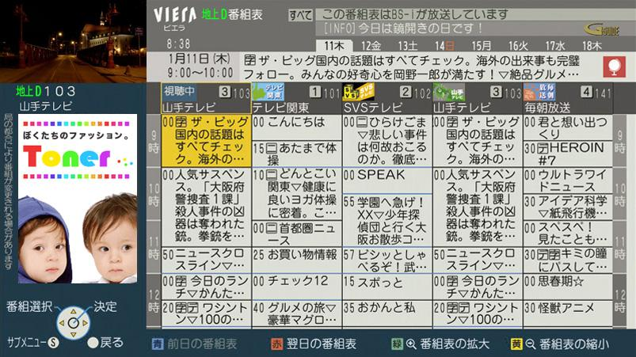
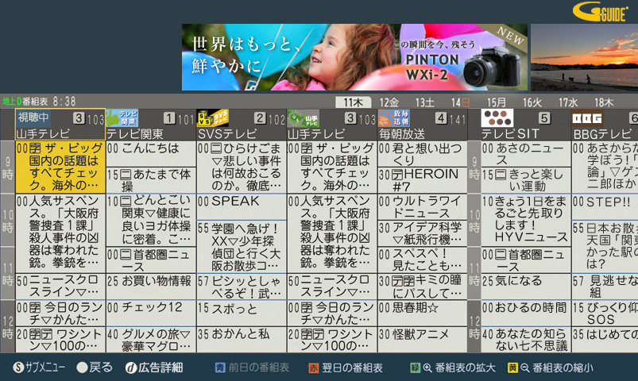
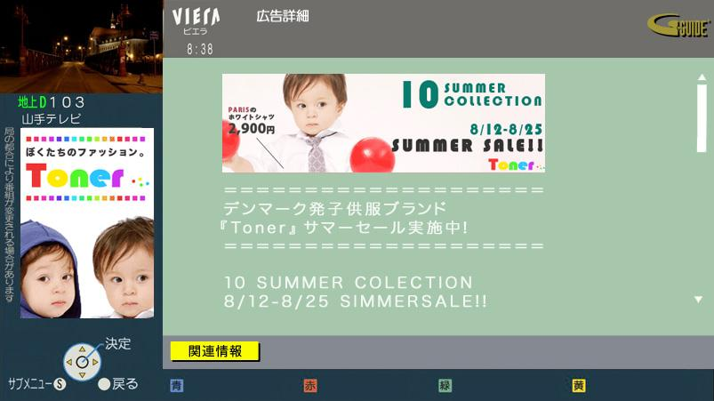
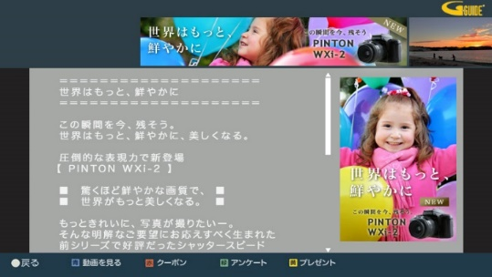








放送型Gガイド広告とは
日本で唯一
広告付き電子番組表(EPG)
従 来 型 モ デ ル
新 型 モ デ ル
広告は
10秒ローテーション
＜1日最大8枠＞
AD③
AD①
番組表画面
番組表画面
１回の出稿で
・従来型モデル
・新型モデル
に掲載されます。
AD③
AD②
テキスト原稿
（最大約1,200文字）
AD④
AD①
テキスト原稿
（最大約1,200文字）
広告にカーソルをあわせた広告詳細画面
広告にカーソルをあわせた広告詳細画面
※未対応の機種もございます。
©IPG Inc. All Rights Reserved

Slide 4



放送型Gガイド ユーザースペック
利用者の年代・性別に偏りはなく家族全員が利用
リーチ
ユーザー利用動向
2017年9月㈱ビデオリサーチ調べ N= Gガイド利用者かつ日記式調査協力者360人
2017年9月 ㈱ビデオリサーチ調べ N=15,959対象にした出現率より
UP!!
累計出荷台数
約4,800万台
UP!!
総利用世帯数
約1,200万世帯
1日の番組表平均起動回数
約2.3回
番組表滞在秒数
約64秒
ユーザーデモグラ
ユーザー居住地
2017年9月㈱ビデオリサーチ調べN=3,687
関西
約19％
関東
約43％
中部
約8％

Slide 5
掲載料金
対象期間
2018年4月～6月
7日間～購入可能。購入枠は3ヶ月以内での消化が対象（不連続掲載可能）
■終日（5:00～29:00掲載）1日6枠限定販売
エリア | 単日掲載料金 | 販売日数 | 想定リーチ/日 | グロス金額 ※最低日数で購入の場合
全国 | ¥600,000（税別） | 7日～ | 約800万世帯 | ¥4,200,000
関東 | ¥400,000（税別） |  | 約345万世帯 | ¥2,800,000
関西 | ¥200,000（税別） |  | 約152万世帯 | ¥1,400,000
中部 | ¥150,000（税別） |  | 約64万世帯 | ¥1,050,000
北海道 | ¥100,000（税別） |  | 約33万世帯 | ¥700,000
福岡 | ¥100,000（税別） |  | 約29万世帯 | ¥700,000
ローカル① よりご指定の1エリア | ¥80,000（税別） |  | 指定エリアによる | ¥560,000
ローカル② よりご指定の1エリア | ¥50,000（税別） |  | 指定エリアによる | ¥350,000
※上記はすべて税別価格となります。
ローカルエリア①：宮城・福島・新潟・長野・静岡・広島・岡山＆香川
ローカルエリア②：青森・秋田・岩手・山形・山梨・富山・石川・福井・鳥取＆島根・山口・徳島・愛媛・高知・長崎・大分・佐賀・熊本・宮崎・鹿児島・沖縄
※掲載報告は、掲載画面を写真撮影しレポートさせて頂きます。
ただし、関東エリアでのご掲載がない場合は掲載画面の写真撮影も出来かねますので、予めご了承ください。
※競合排除はしておりません。10秒後に競合社の広告が掲載される場合がございます。
※素材制作をIPG社にて請負う場合、1素材あたり別途14万円（税別）がかかります。
※広告掲載日より中7営業日前での素材納品が原則となります。
※IPG社にて表現考査がございます。広告表現内容によっては、掲載をお断りする場合もございます。
※別紙記載の免責事項を必ずご確認下さい。
※放送局様向けの媒体資料とは異なりますのでご留意ください。
※パチンコ、消費者金融等を告知される場合、1日2社までとさせて頂きます。

Slide 6
掲載料金
対象期間
2018年4月～6月
7日間～購入可能。購入枠は3ヶ月以内での消化が対象（不連続掲載可能）
■夜帯（19:00～25:00掲載）1日1枠限定販売
エリア | 単日掲載料金 | 販売日数 | 想定リーチ/日 | グロス金額 ※最低日数で購入の場合
全国 | ¥300,000（税別） | 7日～ | 約550万世帯 | ¥2,100,000
関東 | ¥240,000（税別） |  | 約237万世帯 | ¥1,680,000
関西 | ¥180,000（税別） |  | 約105万世帯 | ¥1,260,000
中部 | ¥120,000（税別） |  | 約44万世帯 | ¥840,000
北海道 | ¥72,000（税別） |  | 約23万世帯 | ¥504,000
福岡 | ¥72,000（税別） |  | 約20万世帯 | ¥504,000
ローカル① よりご指定の1エリア | ¥36,000（税別） |  | 指定エリアによる | ¥252,000
ローカル② よりご指定の1エリア | ¥24,000（税別） |  | 指定エリアによる | ¥168,000
※上記はすべて税別価格となります。
ローカルエリア①：宮城・福島・新潟・長野・静岡・広島・岡山＆香川
ローカルエリア②：青森・秋田・岩手・山形・山梨・富山・石川・福井・鳥取＆島根・山口・徳島・愛媛・高知・長崎・大分・佐賀・熊本・宮崎・鹿児島・沖縄
※掲載報告は、掲載画面を写真撮影しレポートさせて頂きます。
ただし、関東エリアでのご掲載がない場合は掲載画面の写真撮影も出来かねますので、予めご了承ください。
※競合排除はしておりません。10秒後に競合社の広告が掲載される場合がございます。
※素材制作をIPG社にて請負う場合、1素材あたり別途14万円（税別）がかかります。
※広告掲載日より中7営業日前での素材納品が原則となります。
※IPG社にて表現考査がございます。広告表現内容によっては、掲載をお断りする場合もございます。
※別紙記載の免責事項を必ずご確認下さい。
※放送局様向けの媒体資料とは異なりますのでご留意ください。
※パチンコ、消費者金融等を告知される場合、1日2社までとさせて頂きます。

Slide 7
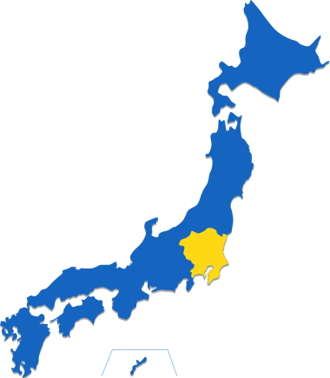
対象期間
2018年4月～6月
放送型Gガイド 関東圏エリアセグメントプラン
終日(5:00~29:00)掲載に限り、都道府県単位でも掲載可
ご購入頂いた枠は3ヶ月以内での消化が対象となります（不連続掲載が可能）
１
本プランに限り、1エリア1日1社限定
1日単位で素材差替可能
売り切れ次第販売終了
2
3
関東
 | 単価 | 販売日数 | 想定リーチ世帯/日 | グロス金額 ※最低日数で購入の場合
東京 | ¥150,000 | 7日～ | 約136万世帯 | ¥1,050,000
神奈川 | ¥100,000 |  | 約76万世帯 | ¥700,000
千葉 | ¥70,000 |  | 約46万世帯 | ¥490,000
埼玉 | ¥80,000 |  | 約51万世帯 | ¥560,000
群馬 | ¥50,000 |  | 約11万世帯 | ¥350,000
茨城 | ¥50,000 |  | 約15万世帯 | ¥350,000
栃木 | ¥50,000 |  | 約10万世帯 | ¥350,000
※上記はすべて税別価格となります。
※競合排除はしておりません。10秒後に競合社の広告が掲載される場合がございます。
※東京エリア以外は掲載報告書（実際の掲載画面のキャプチャー）がお出しできません。予めご了承ください。
※広告掲載日より中7営業日前での素材納品が原則となります。
※IPG社にて表現考査がございます。広告表現内容によっては、掲載をお断りする場合もございます。
※別紙記載の免責事項を必ずご確認下さい。

Slide 8
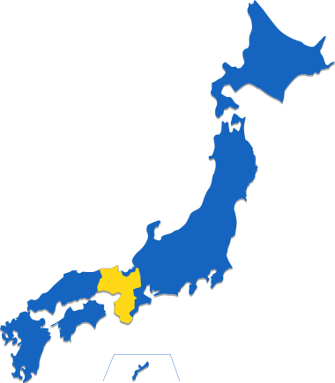
放送型Gガイド 関西圏エリアセグメントプラン
対象期間
2018年4月～6月
終日(5:00~29:00)掲載に限り、都道府県単位でも掲載可
ご購入頂いた枠は3ヶ月以内での消化が対象となります（不連続掲載が可能）
１
本プランに限り、1エリア1日1社限定
1日単位で素材差替可能
売り切れ次第販売終了
関西
2
3
 | 単価 | 販売日数 | 想定リーチ世帯/日 | グロス金額 ※最低日数で購入の場合
大阪 | ¥130,000 | 7日～ | 約65万世帯 | ¥910,000
兵庫 | ¥70,000 |  | 約40万世帯 | ¥490,000
京都 | ¥60,000 |  | 約16万世帯 | ¥420,000
奈良 | ¥50,000 |  | 約9万世帯 | ¥350,000
滋賀 | ¥50,000 |  | 約9万世帯 | ¥350,000
和歌山 | ¥30,000 |  | 約7万世帯 | ¥210,000
※上記はすべて税別価格となります。
※競合排除はしておりません。10秒後に競合社の広告が掲載される場合がございます。
※掲載報告書（実際の掲載画面のキャプチャー）がお出しできません。予めご了承ください。
※広告掲載日より中7営業日前での素材納品が原則となります。
※IPG社にて表現考査がございます。広告表現内容によっては、掲載をお断りする場合もございます。
※別紙記載の免責事項を必ずご確認下さい。

Slide 9
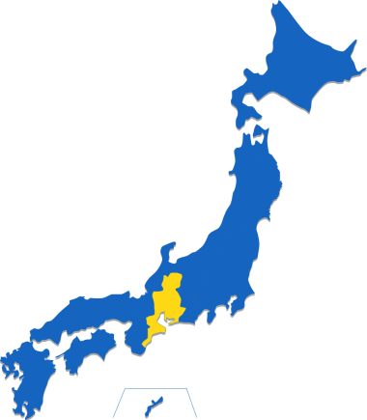
放送型Gガイド 中部エリアセグメントプラン
対象期間
2018年4月～6月
終日(5:00~29:00)掲載に限り、都道府県単位でも掲載可
ご購入頂いた枠は3ヶ月以内での消化が対象となります（不連続掲載が可能）
１
中部
本プランに限り、1エリア1日1社限定
1日単位で素材差替可能
売り切れ次第販売終了
2
3
 | 単価 | 販売日数 | 想定リーチ世帯/日 | グロス金額 ※最低日数で購入の場合
愛知 | ¥80,000 | 7日～ | 約46万世帯 | ¥560,000
三重 | ¥50,000 |  | 約10万世帯 | ¥350,000
岐阜 | ¥50,000 |  | 約10万世帯 | ¥350,000
※上記はすべて税別価格となります。
※競合排除はしておりません。10秒後に競合社の広告が掲載される場合がございます。
※掲載報告書（実際の掲載画面のキャプチャー）がお出しできません。予めご了承ください。
※広告掲載日より中7営業日前での素材納品が原則となります。
※IPG社にて表現考査がございます。広告表現内容によっては、掲載をお断りする場合もございます。
※別紙記載の免責事項を必ずご確認下さい。

Slide 10
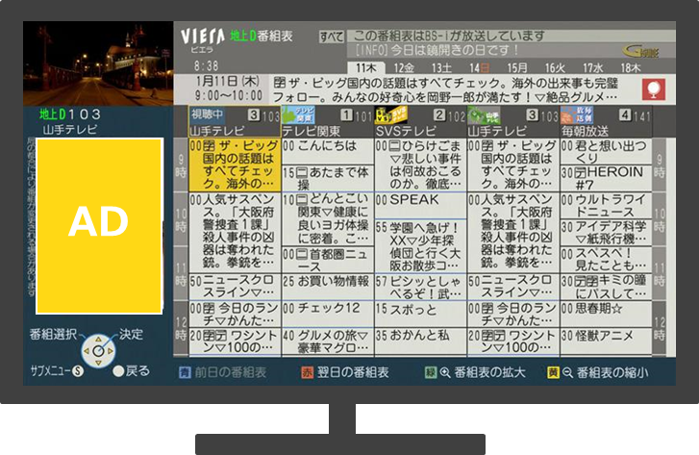
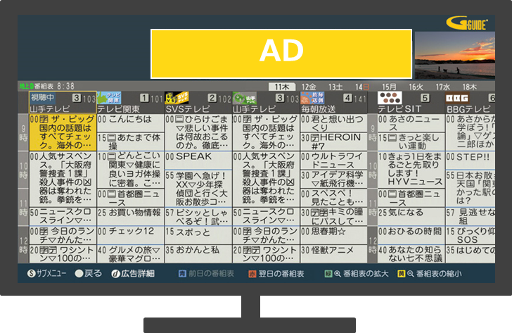
放送型Gガイド広告ログについて
一部受信機(※)で取得できる広告の表示回数・クリック数をご報告
※新型Gガイドを利用、かつ、テレビがネット結線されている機種のみ ※ネット結線対象は株式会社ビデオリサーチ調査「インターネット接続有無(2017年9月)」結果、34.8%を利用して算出
Gガイド受信機計 約4,800万台
新型タイプ(ネット結線あり)
約16％
⇒結線受信機ログ…(1)
従来型タイプ
約55％
新型タイプ(ネット結線なし)
約29％
・TOPは縦長バナー
・ネット結線をしてもログ取得不可
・TOPは横長バナー
・ネット結線をするとログ取得可
⇒(1)の数値を、全受信機に拡張推計…(2)
■ご報告の一例
≪（1）結線受信機ログ≫
≪（2）全受信機拡張ログ≫
※数値はダミーです
AD
AD

Slide 11
HTML Gガイド

Slide 12
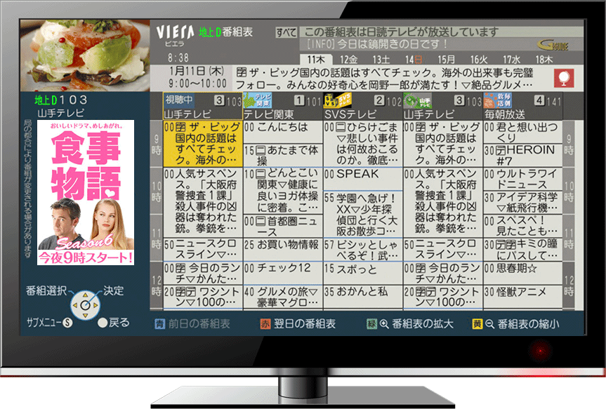
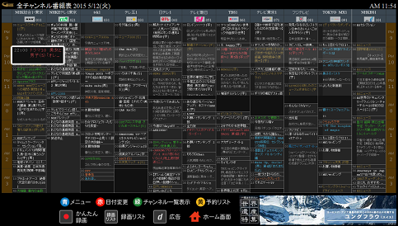

HTML Gガイド広告とは
  ネット結線された次世代型モデルのEPG
| 対応機種 |
（Smart J:COM Box）

Slide 13
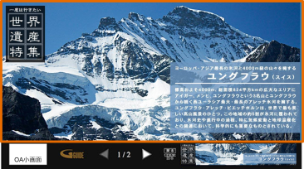
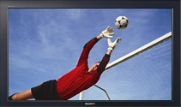
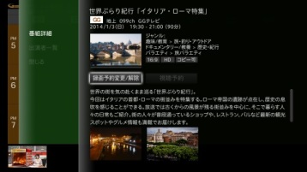
HTML Gガイド広告の特徴
広告は10秒毎にローテーション ／ 素材差替えは１日から対応可
to 特設ページ
to ON AIR(番宣向け)
On Air
to EPG(番組詳細/番宣向け)
さらに、 広告表示回数 ／ 広告クリック数 も取得可能に

Slide 14
HTML Gガイド広告 料金＆実績
対象期間
2018年4月～6月
■料金案内
掲載日 | エリア | 単日掲載料金 | 1ヵ月掲載料金 | 販売枠数
ご指定の1日 5:00～29:00 | 全国 | ¥250,000（税別） | ¥3,000,000（税別） | 9枠
※番組詳細へ遷移する際のご掲載は、番組放送日の4日前から可能です。
※掲載途中で遷移先の切替・広告の差替も可能です（差替費：別途5万円/回）
ただし差替え分は掲載画面の撮影はできませんのでご了承ください。
※地上波局様の広告は、上記内容と異なる場合がございますので、都度お問い合わせください。
※差替後の遷移先を番組詳細にされる場合、掲載日含む4日後までの番組に限ります。
※競合排除はしておりません。10秒後に競合社の広告が掲載される場合がございます。
※掲載報告は、掲載画面を写真撮影しレポートさせて頂きます。
ただし、差替え分は撮影ができませんのでご了承ください。
※素材制作をIPG社にて請負う場合、1素材あたり別途費用がかかります。
※時期によっては、既に満枠のためお受けできない日程もございます。都度お問い合わせください。
■ 1日掲載時の他社実績 (2018年3月)
※表示回数は枠状況に依存します。
※クリック数は訴求内容・クリエイティブに依存します。
※1日1枠、IPG自社広告が表示されます。
CPMは15円以下、CPCは40円以下になることもあり、非常に安価で効率が良い

Slide 15
Gガイド モバイル

Slide 16

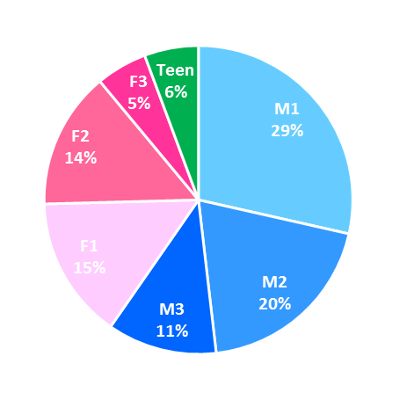
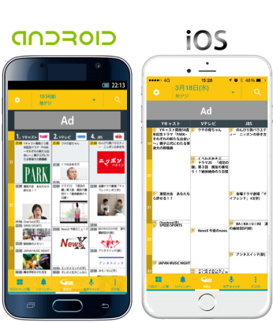
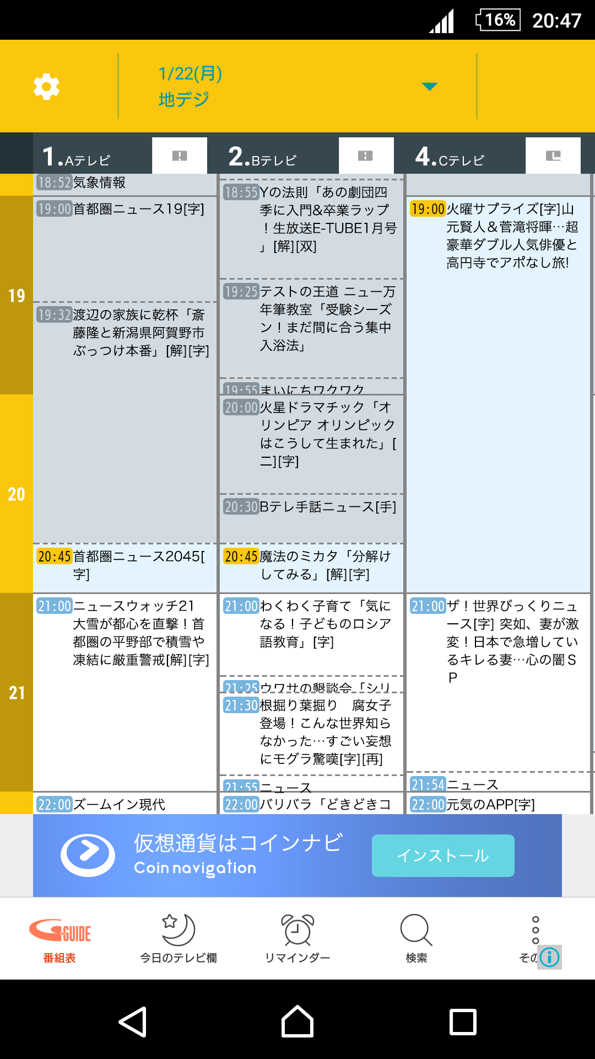
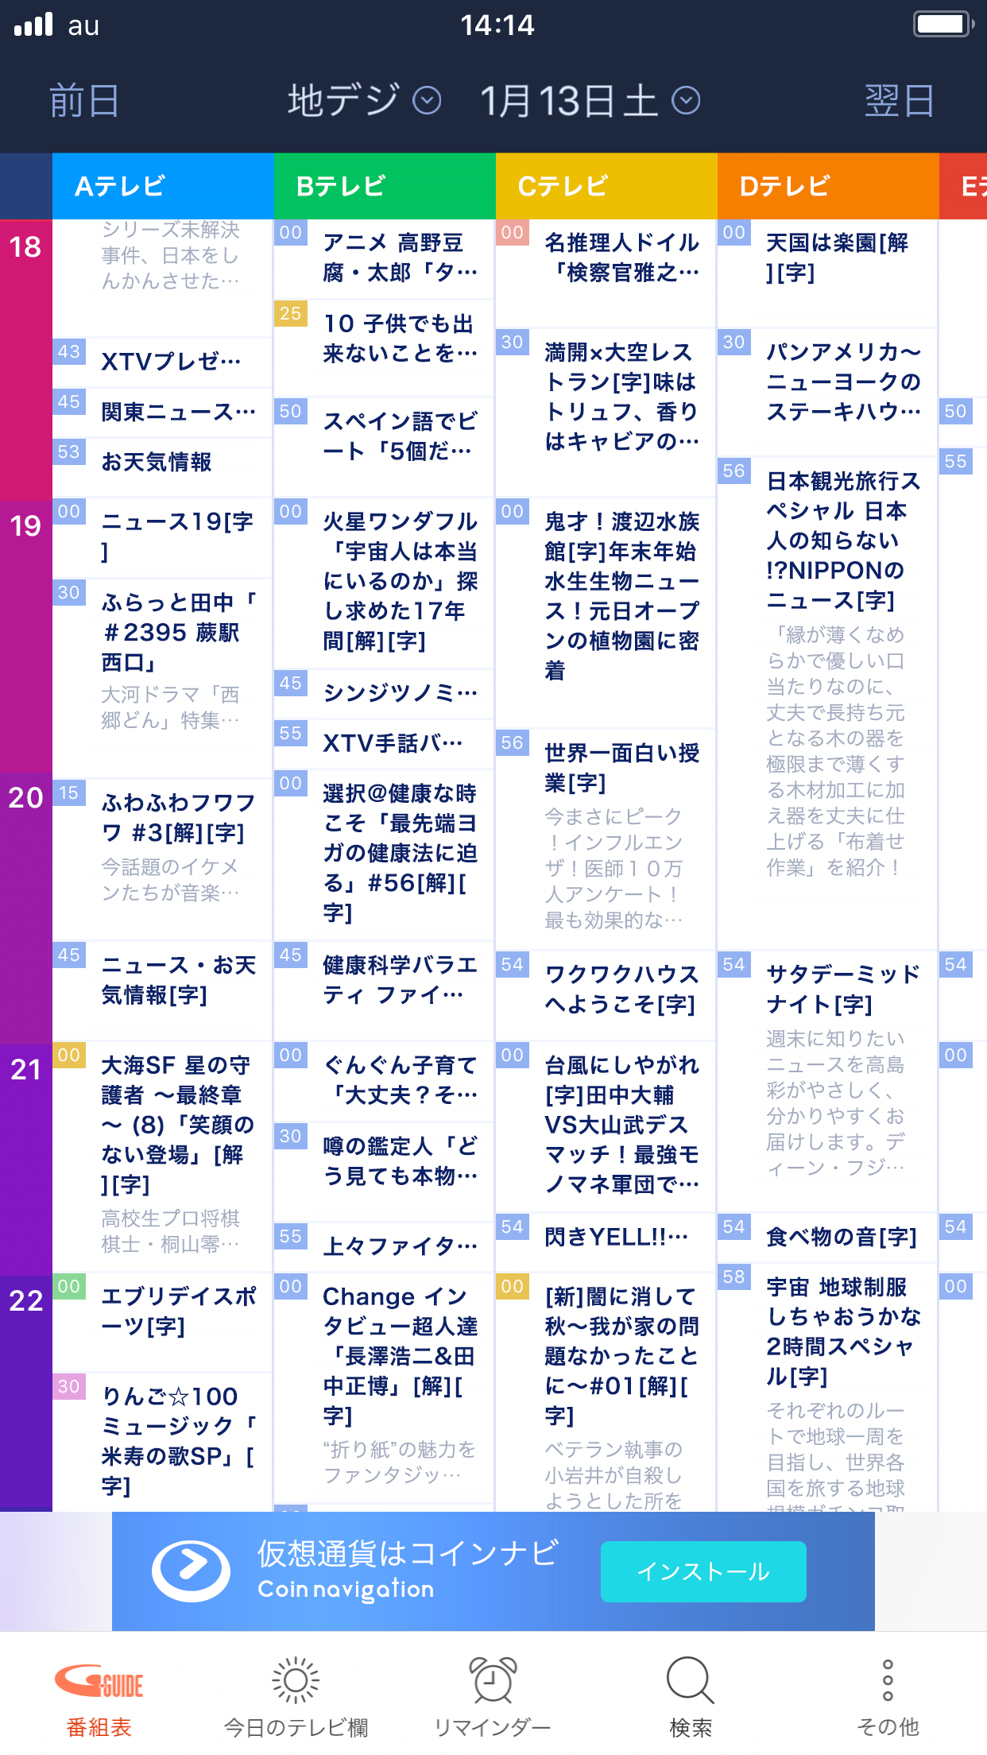
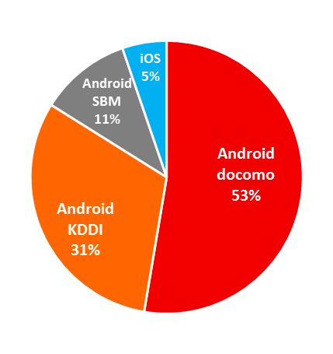
Gガイドモバイルとは
  Android/iOS向け、国内最強番組表(EPG)アプリ
  出荷時にスマートフォン端末にインストールされている機種も多数
┃リーチ┃
┃ターゲット┃
総DL数
約4,100万
月間AU数
約200万人
UP!!
┃機種構成┃
AD
AD
※2017年12月時点

Slide 17
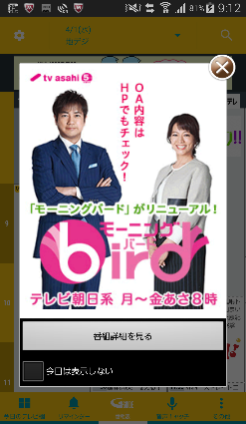

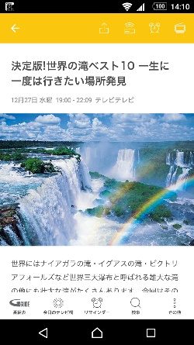


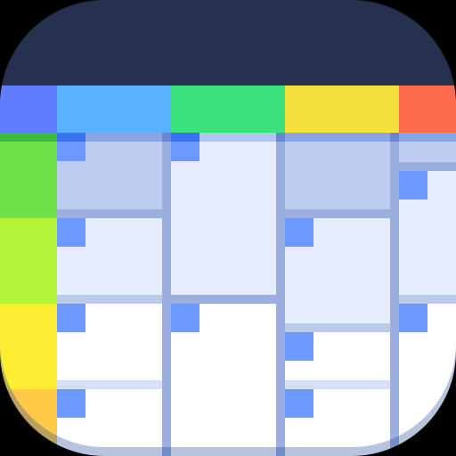
Gガイドモバイル プレミアムジャック広告
番宣ほか
限定商品
対象期間
2018年4月～6月
その日アプリを起動したユーザー全員に確実にアプローチできる唯一のスペース
通常版
動画版
AD
AD
or
想定CTR
約1.5％
アプリ起動
リンク先は
①アプリ内の番組詳細ページ
②外部リンク(番組HPなど)
からお選び頂けます。
「詳細を見る」で指定ページへ
「閉じる」選択で通常画面へ
※ボタン文言は変更可能
掲載期間 | 掲載エリア | 想定掲載数 | 通常版掲載料金 | 動画版掲載料金 | 販売枠数
1日(24h) ※0:00～24:00まで | 全国 | 約300,000回掲載 ※掲載時間が短い場合など、 想定掲載回数に達しないこともあります ※掲載数保証商品ではございません。 | \400,000 | \500,000 | 1日1社
※上記はすべて税別価格となります。
※バナー制作費：1素材6万円（税別） ※差し替え費用：静止画への差替 3万円（税別）/回、動画への差し替え6万円（税別）/回 ※動画は自動再生・音声なし
※プレミアムジャックはAndroid版はアプリバージョン6.8.3以上、iOS版ではアプリバージョン2.2.0以上が対象になります。

Slide 18
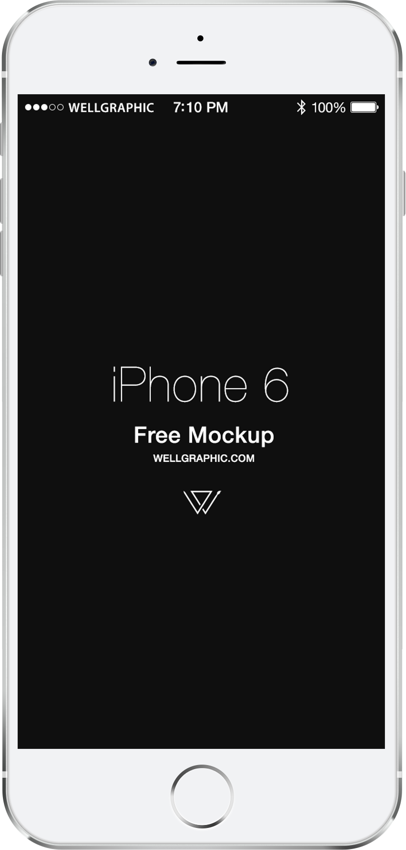
Gガイドモバイル オーバーレイバナー広告
対象期間
2018年4月～6月
圧倒的露出量を活かし、認知拡大／獲得に有効な広告枠
メニュー名 | Gガイドモバイル 番組表オーバーレイ広告
OS | Android & iOS
表示形式 | 30秒ローテーション(※期間内1社限定)
掲載エリア | 全国 | 関東
想定日数 | 連続する2日間～ | 連続する2日間～
想定露出量 | 約100万imp～ | 約45万imp～
掲載料金(税別) | \200,000～ | \150,000～
入稿物 | ・バナー(横320x縦50px、jpg/gif/png）、ファイルサイズ150KB以内 ・リンク先URL ※掲載可能原稿は1本まで
入稿期限 | 掲載開始日の4営業日前
注意事項 | ・期間内1社限定商品となります。 ご希望の日程で既にお申し込みがあった場合はお受けできかねることもございます。 ・期間内の素材差し替えは別途費用(2万円(税別)/回)が発生いたします。 ・掲載は原則0:00~24:00となります。 ・IPG社にて表現考査がございます。 広告表現内容によっては、掲載をお断りする場合もございます。
Ad
Android版はアプリバージョン6.8.3以上、iOS版ではアプリバージョン2.5.0以上が対象になります。
※上記はすべて税別価格となります。
ご希望のエリア/掲載期間がございましたら、お気軽にお問い合わせ下さい。

Slide 19

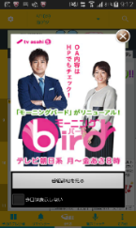
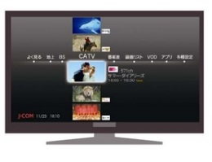

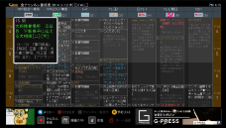

IPGで素材制作を承る場合の制作費について
対象期間
2018年4月～6月
●放送型Gガイド広告素材
● Gガイドモバイル/Yahoo!テレビ.Gガイド広告素材
AD
AD
AD
基本制作内容（パネル＋広告詳細画像＋テキスト原稿）
¥140,000／1素材 ※ロゴ・ポスターデータなど既存データをもとに画像を制作する場合 ※広報情報など既存原稿をもとにテキスト原稿を制作する場合
AD
プレミアムジャック広告素材制作
¥60,000／1素材
●HTML Gガイド for J:COM広告素材
オーバーレイ広告素材制作（Gガイドモバイルのみ）
¥20,000／1素材
パネル広告
パネル広告＋特設ページ
AD
●同時制作割引
AD
2媒体同時制作の場合 | 合計金額より¥20,000引き
AD
AD
パネル広告 | パネル広告＋特設ページ
¥30,000／1素材 | ¥60,000／1セット
自社媒体以外のバナー制作も承っております。
詳細は随時お問い合わせ下さい。
※上記はすべて税別価格となります。

Slide 20
Gガイド広告における注意事項
株式会社IPG (以下、「弊社」という)の発注メール受信をもって本内容についてご承諾頂けたものとします。
Gガイドについて
Gガイドサービスは、各放送局とIPG社が契約をして、データ放送の仕組みを利用してサービスを行っています。各放送局は、IPG社から送り届けられた番組表データおよび広告データ等を通常の放送と同じ仕組みを使って1日数回決められた時間に放送します。Gガイドは蓄積型EPGシステムであり、Gガイド対応受信機は、番組表データと共に広告データ等をメモリ等の蓄積エリア内に取り込み、ユーザの動作により番組表を表示する際、番組表データ等と共に広告データを呼び出して表示します。よって掲載日当日までに、対応受信機の蓄積エリアに広告データが蓄積されていれば、当日の放送状態に影響を受けず、広告は表示されます。
Gガイドは蓄積型EPGシステムのため、Gガイドの表示が行われる前に必要なデータが各放送局から放送され、対応受信機に蓄積されていれば、Gガイドサービスが正常に提供されていることになります。つまり、1回の放送が正常に行われなかった場合でも、前回に蓄積されたデータ等が表示されるため、ユーザへのサービスの提供は正常に行われていることになります。対応受信機の蓄積エリアには番組データとして、丸8日分ないしは丸2日分の番組表とジャンル別ハイライトの番組が8日分蓄積されていますので、1日数回の放送の内、1回でも正常に放送された場合には、サービスは正常に提供されているものとします。
Gガイド広告の提供サービス範囲は、ご入稿頂いた広告素材をGガイド対応受信機に送り届けるところまでになります。各放送またはIPGの責めに帰すべき事由により当該広告の表示が不可能になった場合には、取扱い広告会社と協議の上、IPG側で対策を講じるものとします。
1. 広告表示が不可能であった地域の世帯カバー率（合計）が当該広告表示地域の3%未満である場合は、原則補償対象外とします。
2. 地震などの天変地異災害やストライキ、インフラの甚大な障害（電波塔への影響を含む）など、IPGないしは各放送局では回避できない理由により、
広告表示が不可能になった場合は原則、補償対象外とします。
3. 対応受信機の主電源が切れていたり、対応受信機が稼働し続けていたため、データ蓄積が行われず、広告が表示されない場合は原則補償対象外とします。
スタンバイ状態（リモコンのON/OFFボタンでOFFにした状態）でデータ蓄積を行ってください。
4. ケーブルテレビがパススルー形式で伝送されておらず、対応受信機にて広告掲載がされない場合は原則、補償対象外とします。
5. 一部受信機の不具合により広告表示が不可能であった場合は原則、補償対象外とします。
6. 補償については原則として、等倍補償と致します。
Gガイドに掲出する広告表現に関する責任については、広告主もしくは取扱い広告会社が全ての責任を負うものとします。
IPG社判断のもと、掲載中の広告においても改稿をお願いする場合がございます。場合によっては掲載中止を判断する事がございますので、あらかじめご了承下さい。
また、掲載終了後は番組情報提供元の関連会社向けに展開させて頂いております「番宣広告一覧」にて、事例をご紹介させて頂くことがございますので、ご理解ください。
Gガイド広告の正常な提供について
Gガイド広告の提供サービス責任範囲について
広告表現について

Slide 21
Gガイドモバイルにおける注意事項
株式会社IPG (以下、「弊社」という)の発注メール受信をもって本内容についてご承諾頂けたものとします。
連絡先の通知
免責事項
広告会社は、弊社に対し、「基本契約」及び本商品の「出稿に関してのご注意」に関する事項についての自らの緊急連絡先を明示すると共に、基本契約の有効期間中、随時弊社の広告主に対する緊急連絡の要否について、調査、判断し、これを必要と判断した場合は、すみやかに広告主の連絡先を弊社に対して明示するものとします。
弊社は、以下の理由により、広告主または広告会社に損害が生じたとしても弊社は一切の責任を負わず、免責されるものとします。
1. 広告掲載面の中断・中止・変更等
・弊社の責によらない天災の発生時、各通信会社やデータセンターの都合、緊急のシステムメンテナンスや保守点検を行う場合、
その他一時的な中断を必要とする場合により、本商品の一時的な中断・中止を行う場合がございます。
・本商品の内容・構成は、予告なく変更される場合や、災害時、通信障害時等、特別編成となる場合がございます。
また、それらに伴い本商品の掲載箇所が変更となる場合がございます。
2.広告出稿の中断・中止・変更等
・以下の各号に定める場合、弊社はやむを得ず広告掲載を中断又は中止若しくは掲載内容を変更することがございます。
広告会社は、これについて予め広告主の承諾を得るものとします。
（1）広告クリエイティブ及びそのリンク先内容の審査が通過しない場合
（2）広告申込時になされた広告内容と掲載内容（掲載表現）が異なる場合
（3）広告主サーバーへのリンク設定が正常に行われない場合
（4）広告主サーバーへのリンク設定が困難（サーバーダウン、ネットワーク障害等）である場合
（5）掲載内容の不備又は第三者からの掲載内容等に対する苦情その他申し立てがあり、
これにより弊社が広告掲載を継続することが困難と判断した場合
（6）広告主が行政処分を受けたり、犯罪に関与した場合
（7）その他弊社が不適切と判断する場合
3.ユーザーの設定や環境によっては、内容が正しく表示されない、またはクリックしてもリンク先へ誘導できない可能性があることをご了承ください。
4.その他、本商品の規格は適宜、サービス向上を目的とした見直しを行い、変更を行う可能性がございます。
キャンセル
キャンセルは原則受付けいたしかねます。止むを得ない理由でキャンセルを受付ける場合について、広告主・広告会社の事由による場合は有償とし、その金額は、契約掲載料金の全額とします
注意事項
1.セールスシートについて
・セールスシートの内容は諸事由により変更する場合がございます。
2.商品の内容・構成に関して
・本商品の内容・構成は、予告なく変更される場合や、災害時、通信障害時等には、特別編成となる場合がございます。それらに伴い本商品の掲載箇所が変更となる場合がございます。また、実掲載imp数が想定imp数に未達だった場合についても、弊社は一切の責任を負わないものとします。
・想定配信商品については、想定imp数の保証はいたしません。ただし、弊社の責に帰すべき事由により、実掲載imp数が想定imp数の80%に達しなかった場合については、想定imp数の80%との差分について補填いたします。
・いずれの商品・提案も掲載期間中の連続的な配信を想定するものではありません。(場合により配信されない時間帯等が生じる場合がございます）
・掲載する媒体の状況により閲覧できる端末が異なります｡また、表示された場合においても端末により正しく表示されない場合がございます。
・ネットワーク環境、システム環境、サイトの都合等により、一時サービス・掲載が中断される場合がございます。
・アプリ上のコンテンツ及びウェブ上のコンテンツは、使用される機種・端末の解像度等により、若干見え方が異なり、本資料の表記と異なる場合がございます。
・端末の通信状況や搭載ソフトウェア、ユーザーによる端末個別設定、その他設定や環境により、広告が表示されない場合がございます。また、表示された場合においても、正しく表示されない場合や指定されたサイトの課金・サービスが利用できない場合がございます。
・本広告は競合排除をおこなっておりませんので、同画面上に競合他社の広告が表示される場合がございます。
3.掲載審査に関して
・本商品に、以下の広告は掲載できません。
（1）法律、政令、省令、条例、条約、業界規制等に違反するもの
（2）犯罪を肯定・美化する表現・内容、性に関する表現で、青少年の保護育成に反すると思われる表現・内容、醜悪、残酷な広告表現で、消費者に不快感を与えるおそれのある表現・内容、非科学的、迷信に類するもので、消費者を惑わせたり不安を与える表現・内容、不良商法、詐欺的とみなされる表現・内容、誹謗中傷・人権侵害になる表現・内容などを含むもの
（3）広告内容に虚偽があるか、または誤認・錯誤されるおそれのあるもの、公正・客観的な根拠なく最大級・絶対的表現を使用しているもの
（4）弊社及び弊社の運営するメディアの品位を損なうと判断されるもの
（5）責任の所在が明らかでないと判断されるもの、また内容及び、その目的が不明確なもの
（6）個人、団体の氏名、写真、談話及び肖像、商標、著作物等を無断で使用し、無体財産を侵害するもの
・本商品は広告主の掲載審査を行います。掲載審査の結果、掲載をお断りする場合もございますので、広告会社は掲載可否に関し事前のご説明並びにご確認をお願いいたします。
・掲載可否審査は、事前に弊社営業までお問い合わせください。なお、本商品について、他の弊社取扱い媒体と掲載基準が異なる場合がございます。
・掲載終了までに弊社がサイトを掲載不適切と判断する事態が発生した場合、及び、事前審査でのサイト内容と掲載期間中のサイト内容に掲載不適切と判断する相違が発覚した場合、通知無く掲載中止となっても、掲載中止分を含め、当初から提示されている広告料を滞りなくお支払いいただきます。
4.入稿に関して
・本商品の入稿は、入稿締切日を遵守いただく必要がございます。
・入稿締切日を過ぎた場合は、お申込みいただいた通りの掲載ができない場合がございます。
・標準ブラウザで閲覧できることが必須となります。
・訴求に関連する内容記載は本商品からリンクするファーストページ（第一階層）の分かりやすい場所に設置をお願いいたします。
・1クリエイティブにつき、リンク先は1箇所のみ指定可能です。また、1つのリンク先に対して複数のページを表示することは不可となります。
・掲載期間中のサイト内更新及び別サイトへの変更は不可となります。
・広告掲載期間中の掲載審査基準の変更となる場合がございます。それに伴い、クリエイティブ表現及びリンク先の修正をお願いする場合がございます。また、ご対応いただけない場合には、広告掲載を中断又は中止する場合がございます。
5.クリエイティブ表現に関して
・本商品のクリエイティブには、必ずサイト名称または会社名を表記する必要がございます。また、リンク先には本商品の広告内容に関するユーザーからの問い合わせ先を必ず明記ください。
・原稿詳細仕様については、「CREATIVE GUIDE」をご覧ください。
・入稿後、表現内容によってはキャリア規定及び弊社規定により、クリエイティブ表現及びリンク先の修正をお願いする場合がございます。なお、クリエイティブ表現及びリンク先の審査が通過しない場合、発注後であっても掲載できない場合がございます。その際は、当初から提示されている 広告料を滞りなくお支払いいただきます。
・掲載期間中及び掲載終了後如何に関わらず、広告掲載に関連して、本商品に対してユーザー及びステークホルダーが、何らかの意思を示した場合は、その後の対応については、全て広告主に行っていただくよう、予め広告主から承諾を得ていただく必要がございます。
損害賠償責任
広告会社は、本内容または別途弊社との定めに違反し、弊社に損害を与えた場合、弊社に対し当該損害に伴う一切を賠償しなければなりません。また、これにより、弊社以外の第三者に損害を与えた場合、自己の責任に基づき、当該第三者に対し賠償を行うものとし、弊社を免責せしめるものとします。また、広告会社は、広告宣伝取引に関する弊社の損害賠償責任の負担について以下の定めに合意し、広告会社はかかる事項を広告主に対して説明し、広告主の承諾を得るものとします。
1.本商品の利用は、広告主の判断と責任において利用することとします。
2.フィルタリング等、弊社の関与しえないユーザーの契約事情により本商品から広告主が指定したサイトへリンクしない場合は、弊社では一切の責任を負いかねます。
3.本商品に関し、弊社の責に帰さない事由（天変地異、火災・停電や、公官庁・行政による指導・命令、通信規制、弊社外のシステム上の不具合、広告主及び広告取り扱い代理店側のサーバー障害等）によって生じた、故障または事故（本プログラムの提供のために使用するシステム、データベース及び通信回線等を含む）により、弊社の広告会社に対する債務の全部または一部が履行されない場合、弊社は免責されるものとします。
適用
本内容は2012年10月期掲載開始分より適用するものとします。
なお、本内容に定めなき事項については、別途、弊社との契約の内容に従うものとします
広告掲載に関するお問い合わせは下記窓口にて承っております。
▼電話番号
03-3544-2814
▼メールアドレス
ad-info@ipg.co.jp

